Slide 1
ЛЕТО – ЧУДНАЯ ПОРА,
ЛЮБИТ ЛЕТО ДЕТВОРА!
Организация физкультурно-оздоровительной работы ДОУ
в летний период

Slide 2
Задачи:
Сохранение и укрепление здоровья детей, используя благоприятные природные факторы
Совершенствование двигательных навыков
Развитие коммуникативных функций
Активизация познавательной активности
Развитие творческих способностей

Slide 3
Формы оздоровительной работы в ДОУ
1 блок
Инициатива взрослых – это специально организованные моменты, в которых взрослые выступают в роли ведущих, а дети – ведомых.
2 блок
Совместная деятельность взрослых и детей – это наличие равноправных взаимоотношений, обоюдное желание взаимодействия.
3 блок
Самостоятельная деятельность детей – это спонтанное желание в игре, творчестве воплотить уже известные приемы.

Slide 4
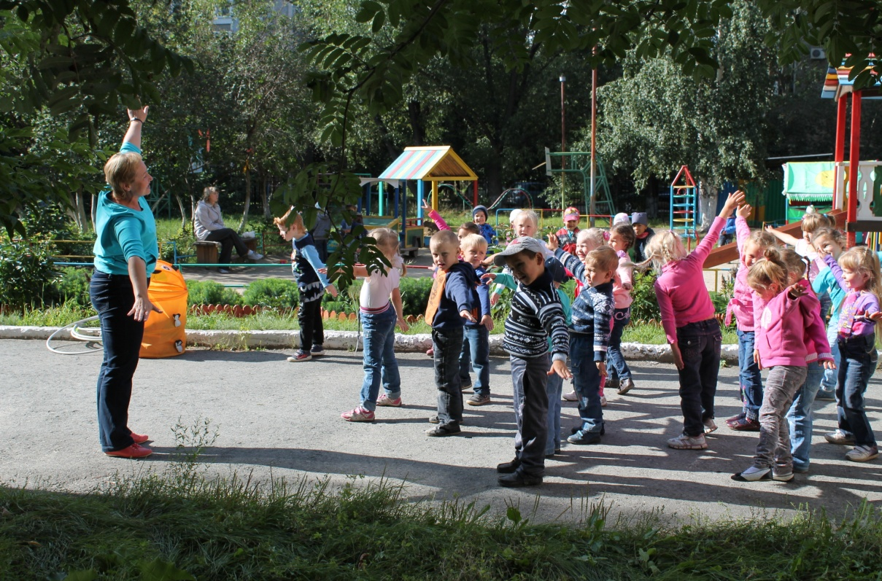
Задача № 1:
Сохранение и укрепление здоровья детей,
используя благоприятные природные факторы:
утренняя гимнастика;
двигательная активность детей на улице;
прогулки-походы

Slide 5
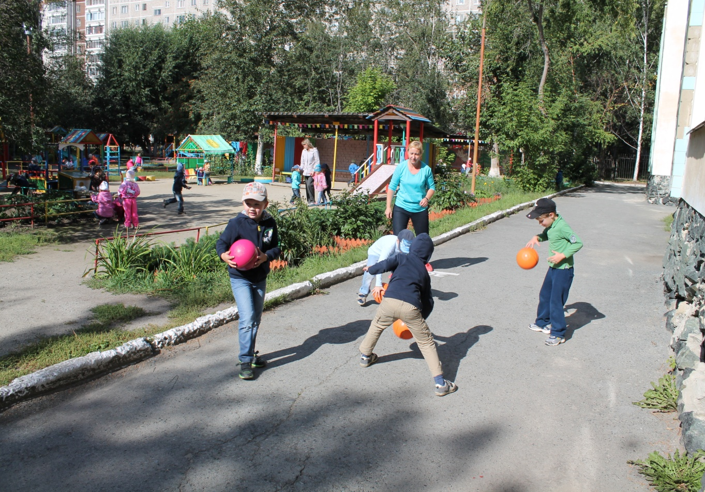
Задача № 2
Совершенствование двигательных навыков:
индивидуальная работа с детьми;
спортивные игры и упражнения с предметом и без

Slide 6
Мониторинг физических навыков и качеств детей
Цель: обследование физического состояния, как отдельного ребенка, так и группы в целом в условиях дошкольного образовательного учреждения.
Задачи:
Выявить уровень физического развития, физической подготовленности и работоспособности детей.
Осуществить индивидуально-дифференцированный подход в физическом воспитании детей.
Упорядочить запись данных, сбор информации.

Slide 7
Основные показатели подготовленности детей
Прыжок в длину с места
Прыжок в высоту
Бег 30 (10) метров
Выносливость (непрерывный бег)
Гибкость (наклон туловища из положения стоя)
Ловкость (челночный бег 3×10)
Метание набивного мяча (массой 1 кг)
Метание на дальность (бросок правой, левой рукой мешочек весом 200гр.)
Статическое равновесие
Сила кисти (динамометр)

Slide 8
Алгоритм сбора данных
Подготовка протоколов
Определить что вы будите диагностировать.
Проведение диагностики(бег, прыжки, гибкость и т.д.), все данные записываются в протокол.
Соотнести данные ребенка с возрастно-половыми показателями развития двигательных качеств у детей .

Slide 9
Вывести уровень развития каждого ребенка
(высокий, средний, низкий)
№ | Бег 30 метров | Прыжок в длину с места | Выносливость | Гибкость | Сила кисти | Метание мяча весом 1 кг | Уровень
1 | в | в | в | в | с | с | Высокий
Подсчитываете по группе сколько детей с высоким, средним, низким уровнем физического развития

Slide 10
Программа выполнена:
Средний возраст –88 %
Старший возраст - 85 %
Подготовительная группа – 94 %
Программа по физическому воспитанию по ДОУ выполнена на 89 %.

Slide 11
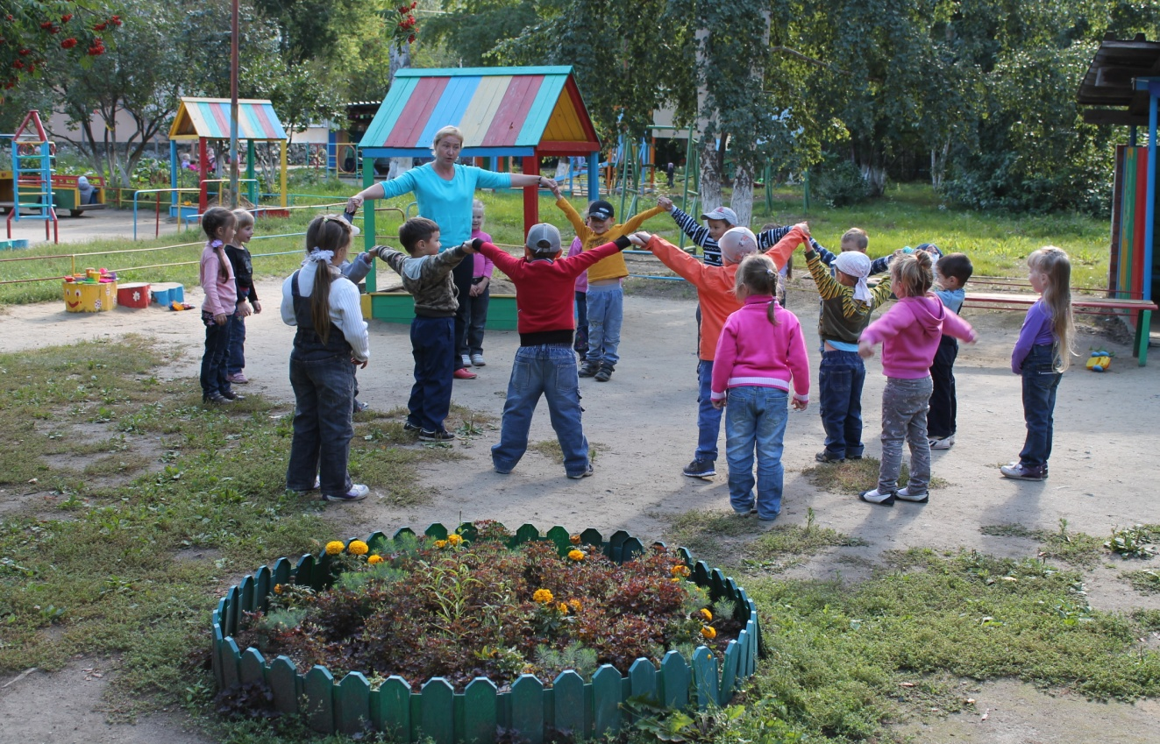
Задача № 3:
Развитие коммуникативных функций
подвижные игры,
игры-соревнования,
народные игры

Slide 12
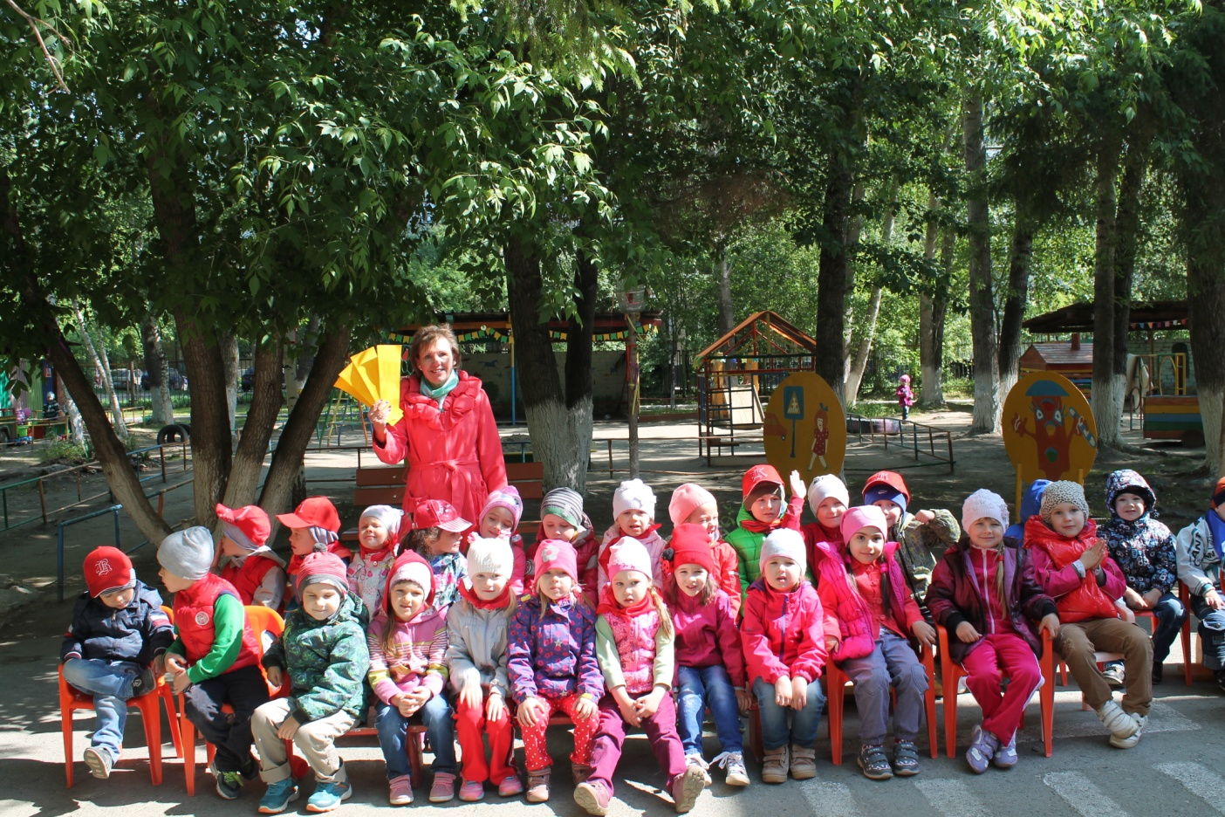
Задача № 4
Активизация познавательной активности
тематические недели,
квест-игры,
беседы и здоровом образе жизни

Slide 13
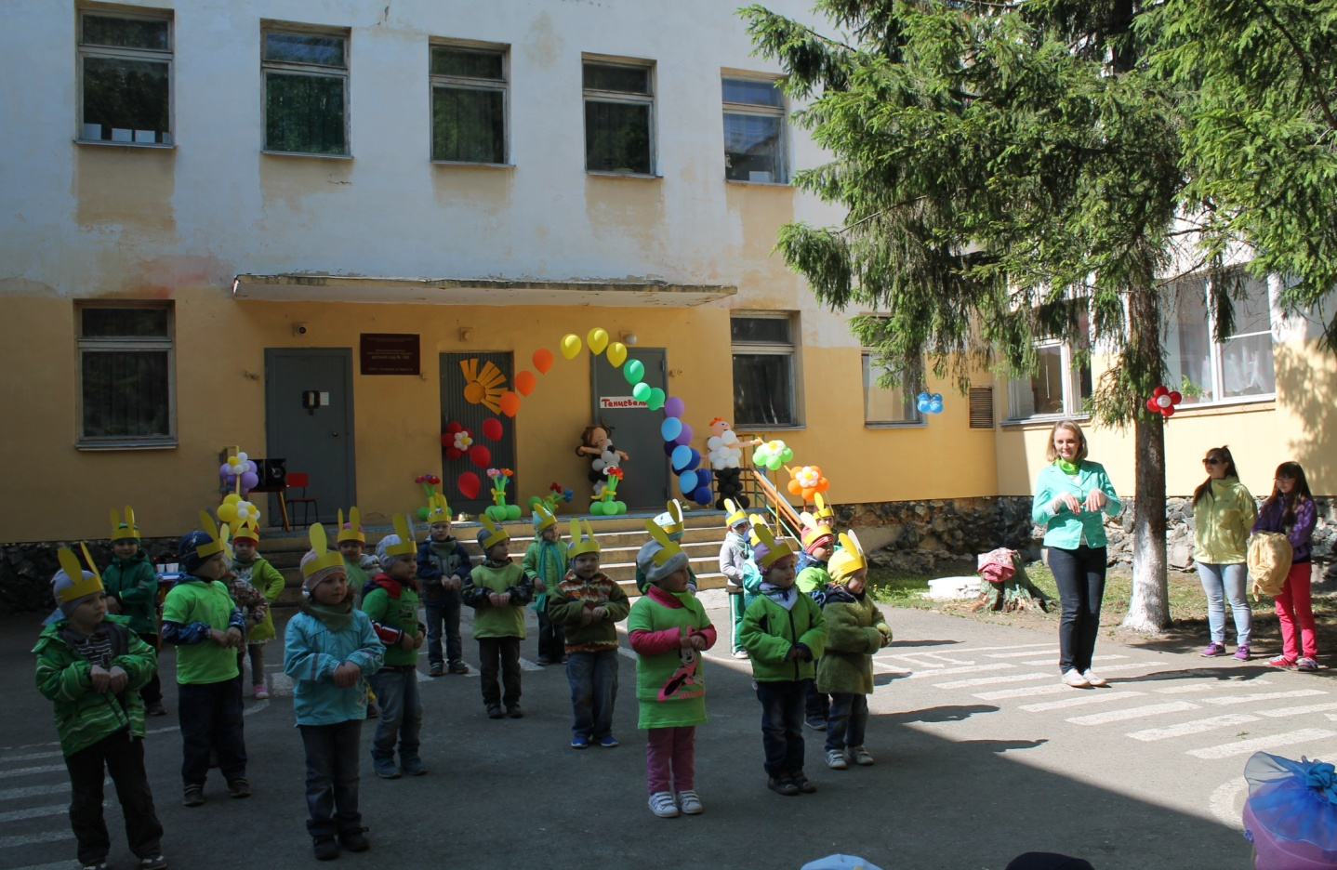
Задача № 5
Развитие творческих способностей
спортивные праздники,
досуги, развлечения
1 раз в неделю досуги (развлечения)
1 раз в месяц – спортивный или совместный праздник с музыкальным руководителем

Slide 14
